Slide 1




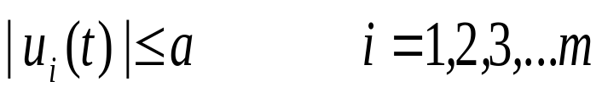
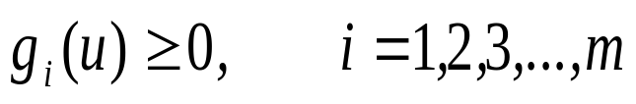



第三章 最小值原理
用变分法求解最优控制问题要求控制向量 不受任何限制，即控制域 充满整个 维空间或者是一个开集。
比较：
1）变分： 取值开集 现实： （超正方体），或孤立点集或
约束。
2） , ,

Slide 2
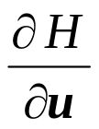
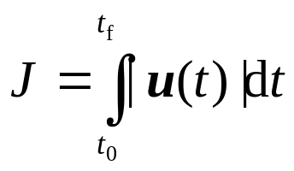
变分： 存在，可微。 现实：在
燃料最优中， 不存在，因而现实需要放宽变分法
的要求。

Slide 3










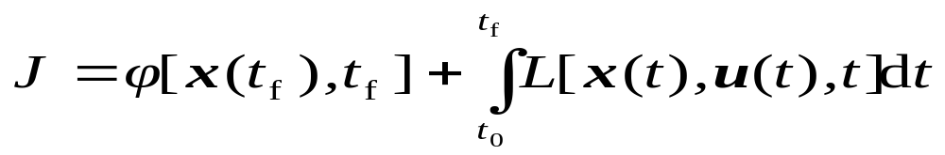



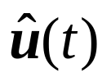


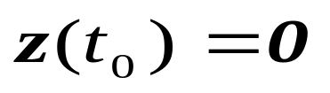






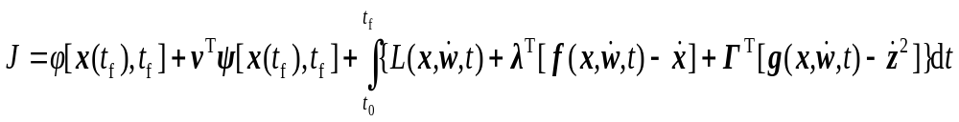
1. 连续系统的最小值原理
设状态方程 初态
边界条件 维，
控制 ，受不等式约束
性能指标
， 连续可微， 未知。求 使 最小。
引进向量 ， ， ，
， 及新 维乘子向量

Slide 4
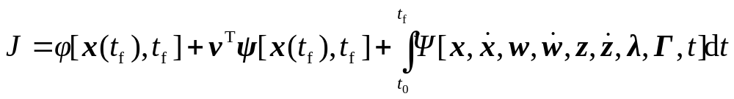



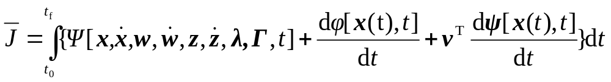
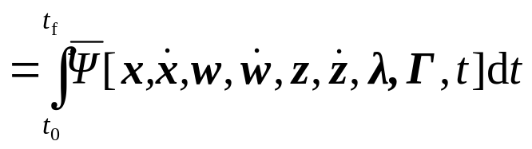

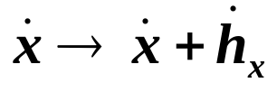




令 再令：
有
求关于 ， ， ， 的一阶变分。考虑：
并设
有

Slide 5
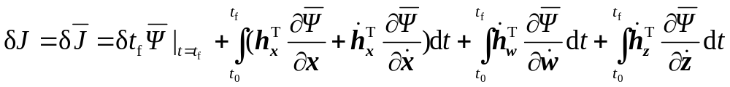
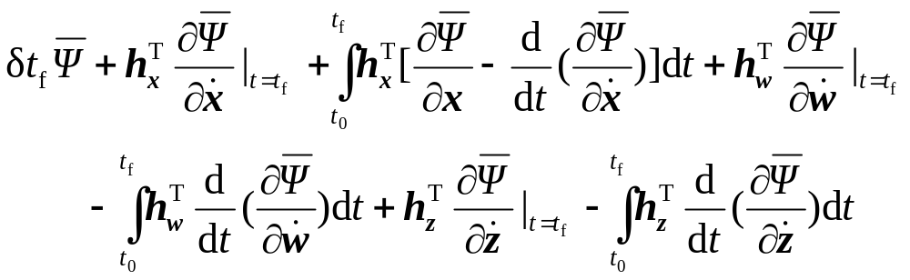
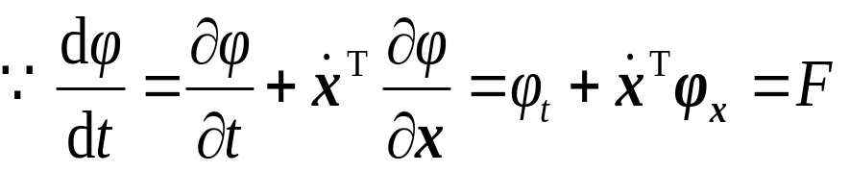
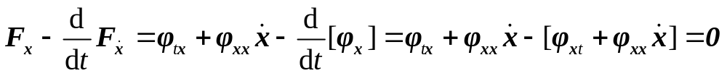
分部积分
＝
(1)

Slide 6
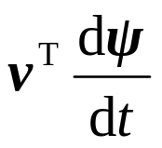
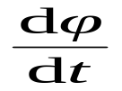



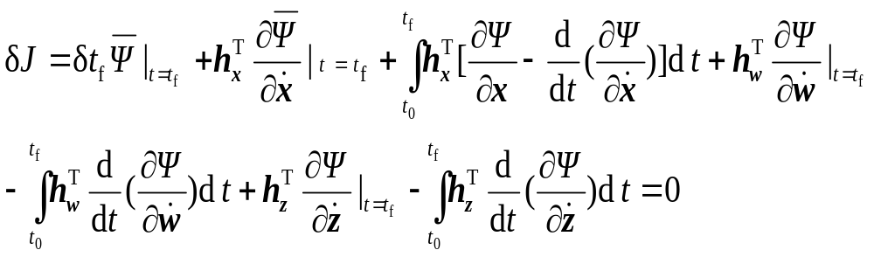
∴ 不影响Eular，同理 也不影响
又 和 不含 ，
∴
（2）

Slide 7
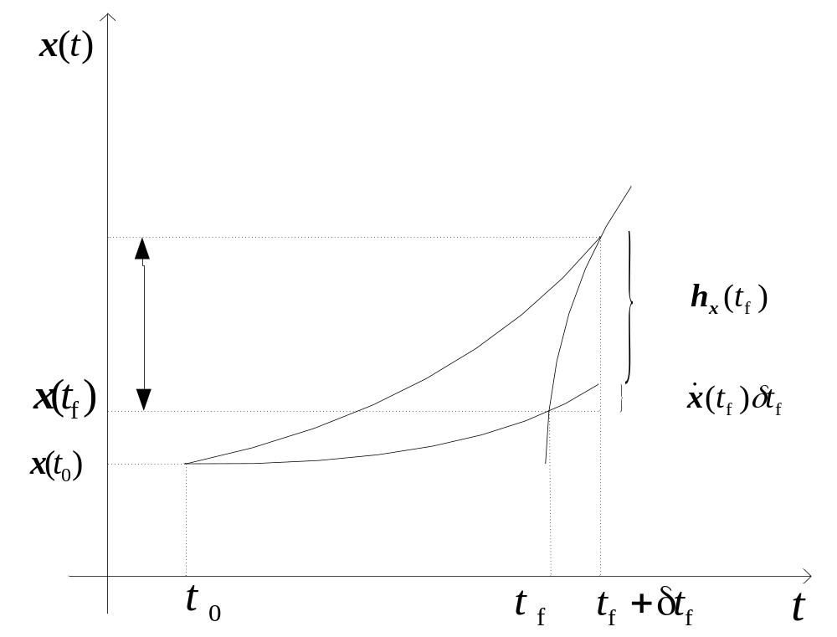

图 3.1

Slide 8

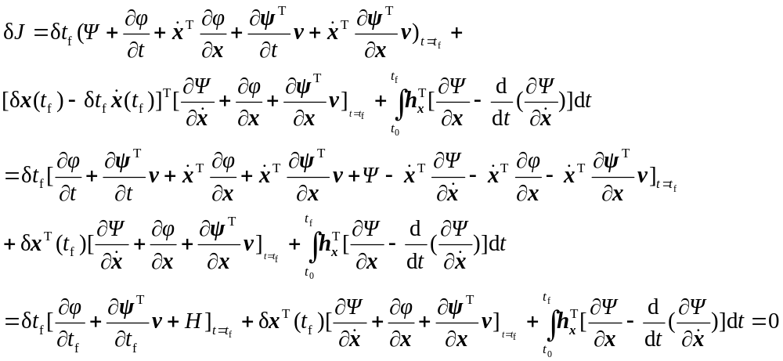
由图3.1得
∴

Slide 9
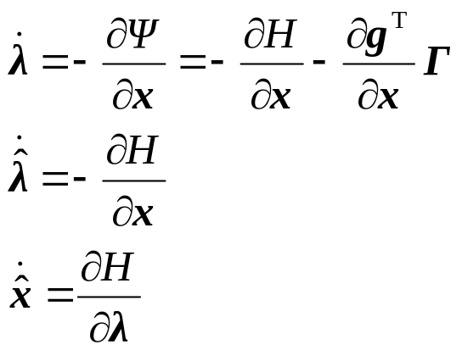


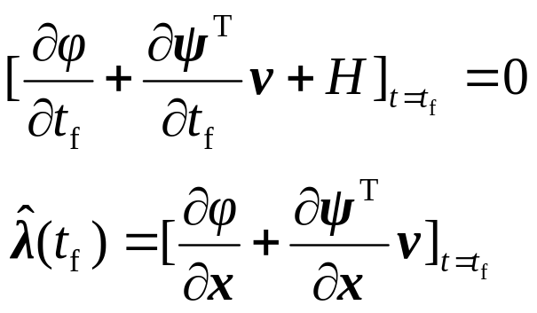
∴ 若 与 无关，有
规范化方程 （1）
横截条件：
（2）
（3）

Slide 10
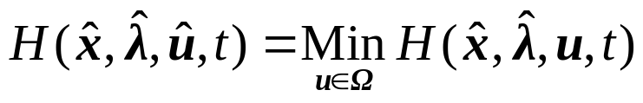
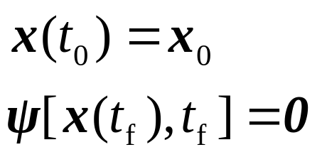






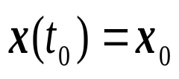

（4）
极值条件（控制方程）
端点约束
讨论：
1）积分型 ， 固定， 自由，无 约束，则由 确定 ，规范化方程的条件
（5）

Slide 11




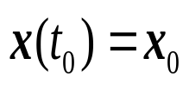






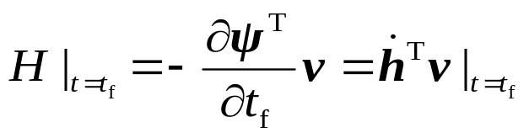

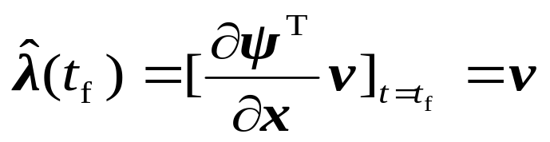


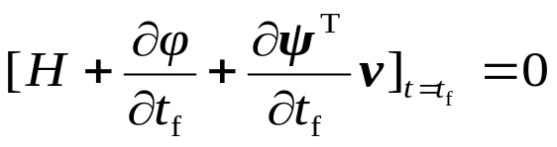

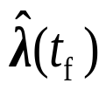
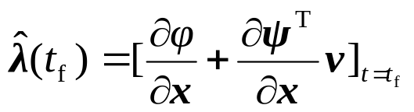
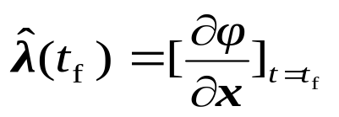
2）积分型 ， 不受约束， 自由，则由 确定 ，规范化方程的条件
3）积分型 ， 动点 ， 自由，
设 ，有
4）前述情况， 固定， 函数终值条件消失
5）
自由 ， 固定，此条件不存在
终端固定 不必求
受约束
自由

Slide 12
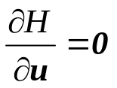






总结：① 允许控制条件放宽
② 使 取最小值，强极值。变分法： 是特例，弱极值。
③ 求 ， ，是 ， 的函数，需求解规范化方程——共需 个边界条件。
④ 必要条件并不是充分条件，是侯选函数。
⑤ 求 为极小转化为求 为极小。

Slide 13




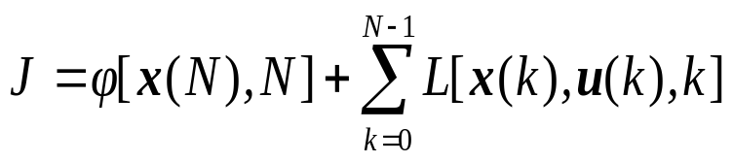




2. 离散系统的最小值原理
Discrete Minimum Principle
离散系统的实际背景：1）实际系统 本身是离散
的 ；2）连续系统 离散化。
不受限制
1.终端不受约束 设 =1
状态方程
初值已知， 性能指标
寻找最优控制序列 ，且
不受限制，使 为极小

Slide 14



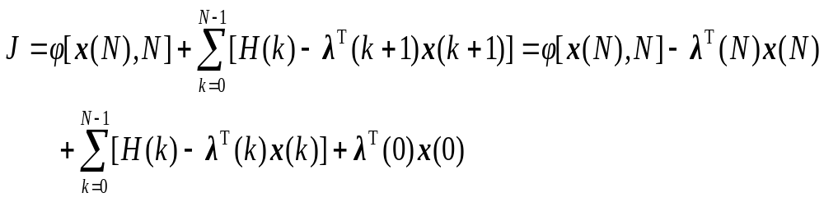


设协态向量 有
定义 函数
则
取一阶变分

Slide 15
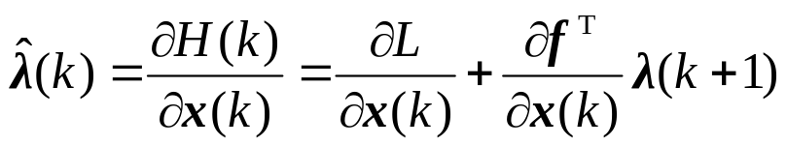
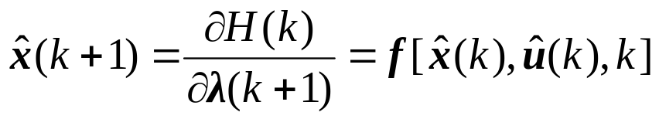
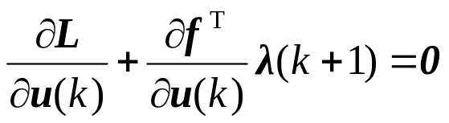
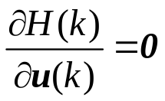

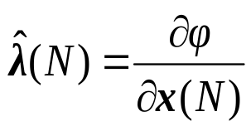
（1）
（2）
（3）
（4）
（5）

Slide 16









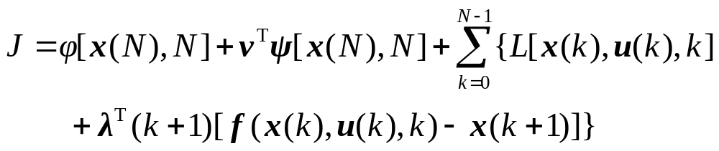
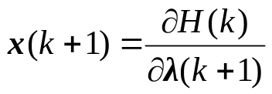
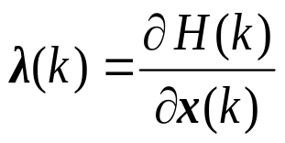
2. 终端受约束
， ，
， 维，求 使：
为极小。
引入拉格朗日乘子向量 ， 有
取得必要条件：

Slide 17
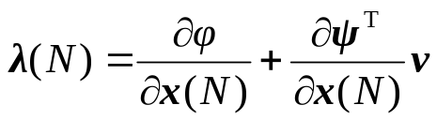


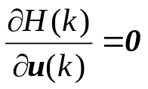




边界条件：
控制方程 或
二. 在某控制域内取值
对所有 均有
其余同一。

Slide 18

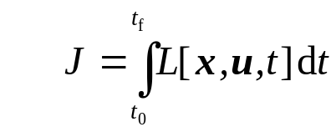



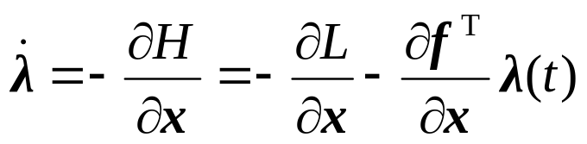

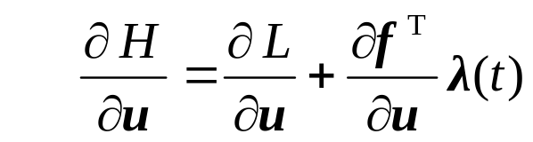


3. 连续和离散最小值原理的比较
Comparision of the discrete and continuous minimum principle
以积分型指标为例：
性能指标 ，
找 使 极小
（一）用连续极小值原理
写出 函数
和 用一阶差分表示

Slide 19
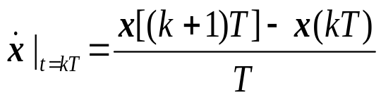





Slide 20




（二）用离散极小值原理
离散化：
离散的 函数
比较得:

Slide 21






1) 等式约束方程，初始条件和终端条件相同
2) 协态方程和控制方程不一致
当采样周期很小时， 与 接近，两者一致。
控制方程
（1）
协态方程
（2）

Slide 22








对（2）有
将 展开成级数，取前项
∴ 略去 项
∴只要 取值很小，两者一致，本质上是一样的。
作业：p123-126 3-4( 自由)，3-7, 3-9, 3-17, 3-18（ 直接
将3-17的最优控制和最优轨线结果进行离散化 ,
）, 3-21

